Slide 1

Problema do inventario
Algoritmo genético
Aluna: Lídia Paula de Oliveira Silva

Slide 2

Função objetivo
Variável decisão
Xj $\left\{\begin{aligned}1 se o item j for selecionado \\ 0 se o item não for seleciona\end{aligned}\right\}$
Max
$\sum_{j=1}^{N}{\begin{aligned}quantidadej ∗xj \\ Z=160 − (2x1+2x2+3x3+2x4+2x5+1x6+1x7+1x8+3x9 \\ \end{aligned}}$)
Sujeito a
$\sum_{j=1}^{N}{\begin{aligned}pesoj+Xj ≤C \\ Z=16.71 x 1+18.52 x 2+10.41 x 3+21.21 x 4+21.71 x 5+22.06 x 6+14.01 x 7+43.61 x 8+12.56 x 9 \\ \end{aligned}}$
N= Numero de itens
C= Capacidade do inventario (160)
Quantidade= Quantidade de itens
Peso= Peso do item

Slide 3

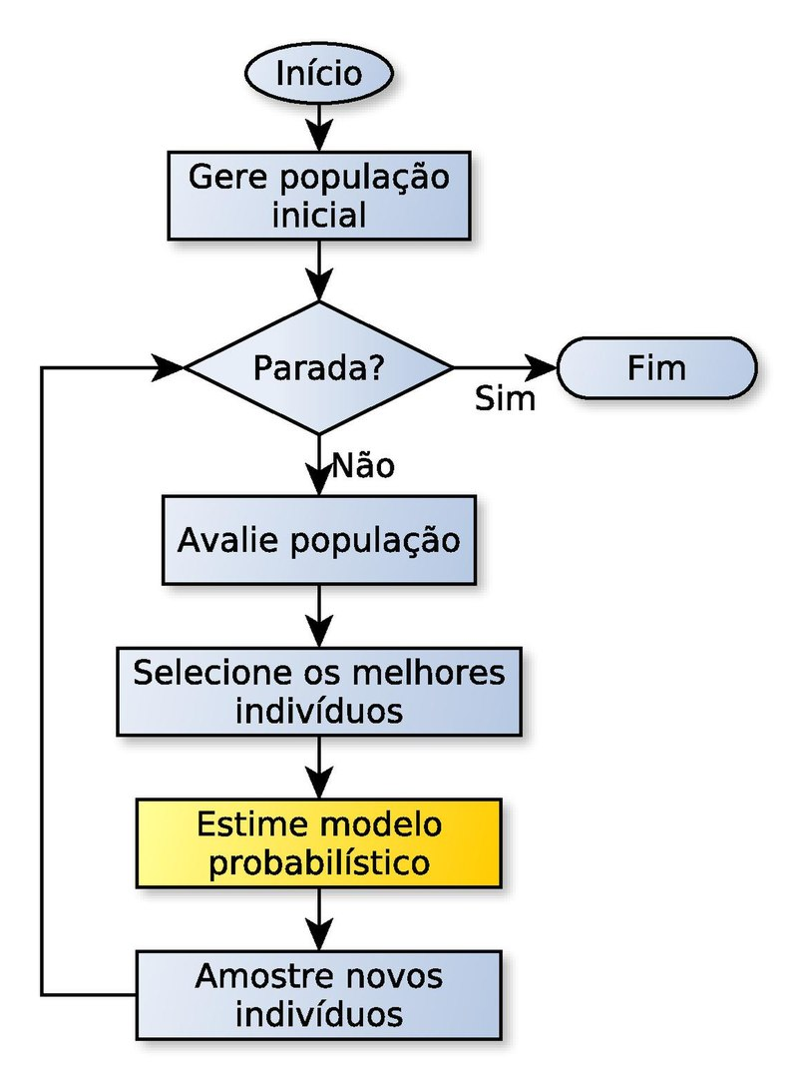
Algoritmo genético
Sera aplicado ao problema da mochila;

Slide 4

Código

